Slide 1
Diophante D’Alexandrie IIe siècle ou IIIe siècle
Fait par Justin R.

Slide 2
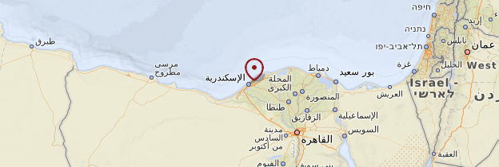
Alexandrie

Slide 3
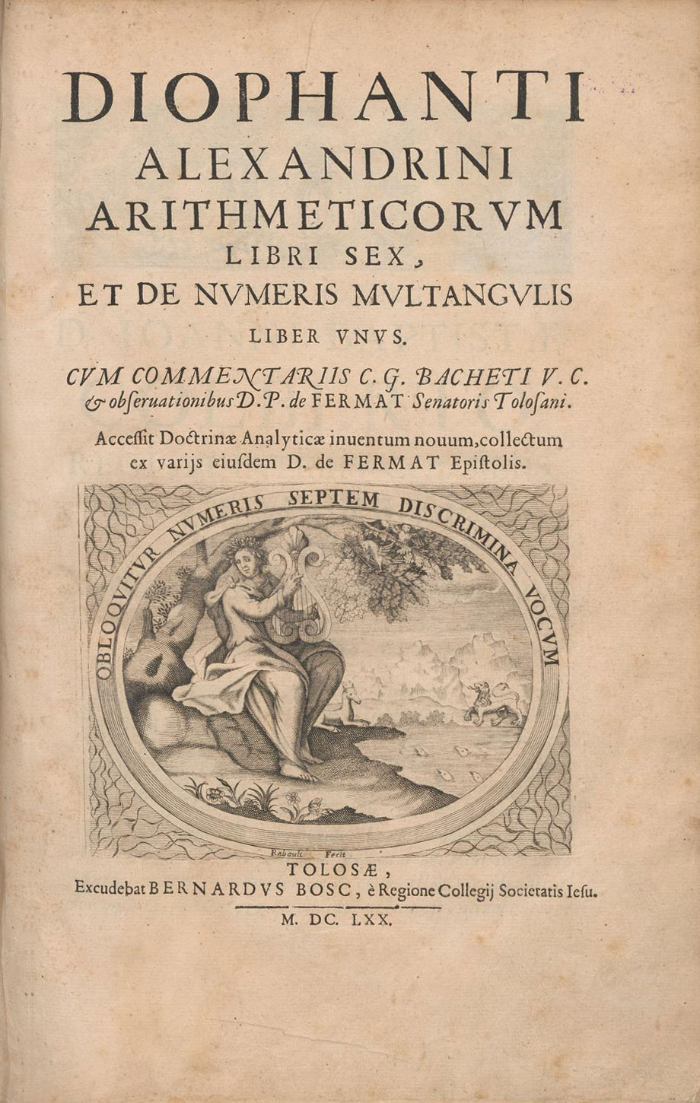
Création: livre du nom de arithmétique

Slide 4
Enfance : 1/6 = 14
Adolecence : 1/12 = 7
Avant son mariage : 1/7 = 12
5 ans avant d’avoir un fils : 1/2 = 42
Son fils a vécu : 1/2 = 42

Slide 5
x + y + z = 20 W = 11
w + x + y = 22 Z = 9
w + x + z = 24 Y = 7
W + y + z = 27 X = 4
__________________________________________________________
3w + 3x + 3y + 3z = 93
w + x + y + z = 31

